Slide 1
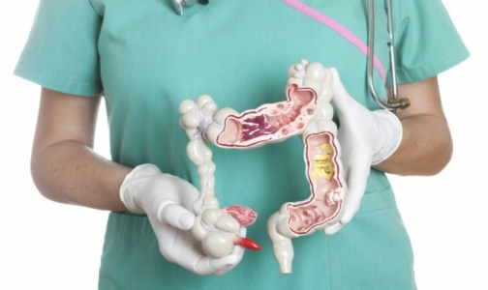
Профилактика и ранняя диагностика колоректального рака
Выполнила: врач-онколог хирургического отделения №1 Котельникова Мария Евгеньевна
Ижевск 2018

Slide 2
Колоректальный рак – собирательное понятие для рака толстой (colon) и прямой (rectum) кишки. Термин «колоректальный рак» объединяет различные по форме, локализации и гистологической структуре злокачественные эпителиальные опухоли ободочной и прямой кишки, а также анального канала.

Slide 3
Факторы, повышающие риск развития колоректального рака
Возраст старше 50 лет.
Отягощенный семейный анамнез: семейный диффузный полипоз, синдром Пейтца–Егерса, синдром Гарднера, болезнь Турко, наследственная аденокарцинома (синдром Линча), наличие у членов семьи колоректального рака.
Опухоли других локализаций, леченные ранее: ранее перенесенный рак женских половых органов, молочной железы.
Предраковые заболевания толстой кишки: единичные и множественные аденомы (полипы) толстой кишки, неспецифический язвенный колит, болезнь Крона.
Неправильное питание: по данным Всемирной организации здравоохранения, риск возникновения колоректального рака повышает избыточное употребление животных жиров, употребление пищи с недостаточным содержанием растительной клетчатки, избыточное употребление алкоголя, курение, ожирение, а, также, как показали некоторые исследования, - малоподвижный образ жизни.

Slide 4
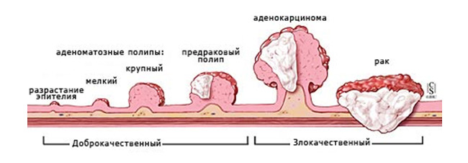
Профилактика колоректального рака
Колоректальный рак относится к числу заболеваний, в отношении которых наиболее эффективны профилактические меры.
Более чем 50% случаев колоректальный рак развивается на фоне доброкачественного полипа. Удаление опухоли на ранней стадии развития практически гарантирует излечение заболевания.

Slide 5
Профилактика колоректального рака
Диета. Для профилактики колоректального рака достаточно обеспечить регулярный приём растительной пищи (клетчатка) и ограничение употребления «красного мяса» по крайней мере, до 3 раз в неделю. Согласно популяционным международным исследованиям это снижает риск развития колоректального рака более чем в 2 раза.

Slide 6
Профилактика колоректального рака
Отказ от курения и ограничение употребления алкоголя.

Slide 7
Профилактика колоректального рака
Ведение подвижного образа жизни, занятие спортом, контроль над массой тела. Известно, что колоректальный рак значительно чаще развивается у лиц, страдающих избыточным весом и ведущих малоподвижный образ жизни.

Slide 8
КАКИЕ СИМПТОМЫ ДОЛЖНЫ НАСТОРОЖИТЬ ПАЦИЕНТА И ЗАСТАВИТЬ ЕГО ОБРАТИТЬСЯ К ВРАЧУ?
Для рака правой половины ободочной кишки (слепая, восходящая ободочная, печеночный изгиб) характерны следующие симптомы:
гипертермическая реакция (субфебрильная температура и выше);
слабость, анемия, похудание;
наличие пальпируемой опухоли в брюшной полости.

Slide 9
Для рака левой половины ободочной кишки (селезеночный изгиб, нисходящая ободочная, сигмовидная кишка) характерны другие признаки:
наличие патологических выделений из заднего прохода (кровянистых, слизистых, гнойных);
наличие кишечных расстройств (тенезмы, запоры, поносы или их чередование);
нарушение кишечной проходимости (хроническая или острая обтурационная кишечная непроходимость).

Slide 10
Для рака прямой кишки и анального канала характерны патологические выделения из заднего прохода.
Кровотечение из заднего прохода наблюдается у 75–90% больных. Выделение крови происходит чаще с калом при дефекации. Реже наблюдаются слизь и гной в кале.
Расстройство функции кишечника: запоры, поносы или их чередование.
Тенезмы – частые ложные позывы на низ, до 15–20 раз в сутки.
Боли в заднем проходе при дефекации, а в запущенных стадиях – постоянно.
Общие проявления: анемия, похудание, плохой аппетит, слабость, землистый цвет кожи – в начальных стадиях рака прямой кишки бывают редко, характерны для уже запущенных форм.

Slide 11
МОЖНО ЛИ ВЫЯВИТЬ КОЛОРЕКТАЛЬНЫЙ РАК НА РАННИХ СТАДИЯХ? Современные достижения науки и техники, методы диагностики позволяют выявить колоректальный рак на самых ранних стадиях его возникновения. Обращение за медицинской помощью - врач сможет Вам помочь, только если Вы к нему обратитесь. Вас должно насторожить немотивированное ухудшение самочувствия, изменение ритма опорожнения кишечника, любые необъяснимые симптомы, которые не исчезают сами или после назначенного Вам лечения. В этом случае иногда надо обратиться к врачу повторно. Наличие крови в кале может быть объяснено геморроем только после обследования кишечника зондом. Скрининг колоректального рака – это обследование бессимптомных лиц, которые относятся к группе риска по колоректальному раку, что позволяет не только обнаружить опухоль на ранней стадии, но и выявить и удалить полипы, которые могут со временем превратиться в рак. Существует несколько методов скрининга колоректального рака:

Slide 12
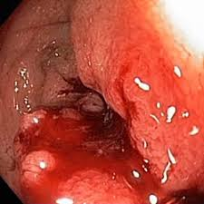
Анализ кала на скрытую кровь
Кровеносные сосуды на поверхности опухоли хрупки и легко повреждаются продвигающимися каловыми массами. Поврежденные кровеносные сосуды обычно выделяют небольшое количество крови в просвет кишки.

Slide 13
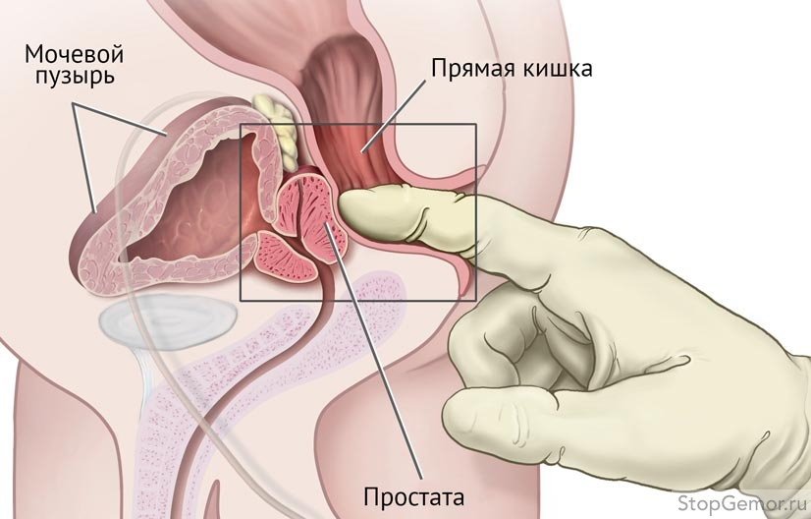
Пальцевое ректальное исследование
Пальцевое исследование является обязательным методом диагностики заболеваний прямой кишки, малого таза и органов брюшной полости. Оно всегда предшествует инструментальному исследованию.

Slide 14
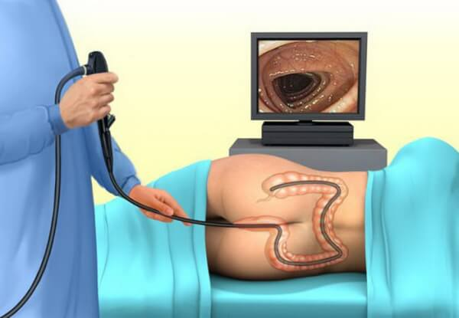
Колоноскопия
Исследование проводится с помощью колоноскопа (тонкой, гибкой трубки, снабженной лампочкой). Исследование имеет наибольшую точность, позволяет выполнить биопсию.

Slide 15
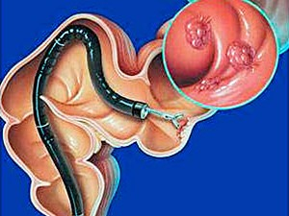
Биопсия
Единственный метод, позволяющий достоверно утверждать, есть ли в данном случае рак или нет (исследование тканей, клеток, органов, взятых прижизненно из организма с использованием специальных красителей и микроскопа).

Slide 16
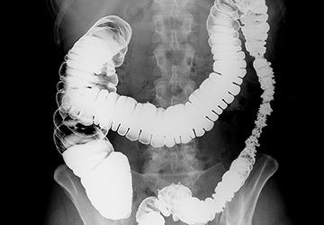
Ирригоскопия
Исследование с помощью бариевой клизмы и контрастирования воздухом. Сульфат бария, меловое вещество, применяется для частичного заполнения и расширения толстой кишки. Это исследование лучше переносится пациентами, чем колоноскопия, но может не выявить мелкие полипы и опухоли.

Slide 17
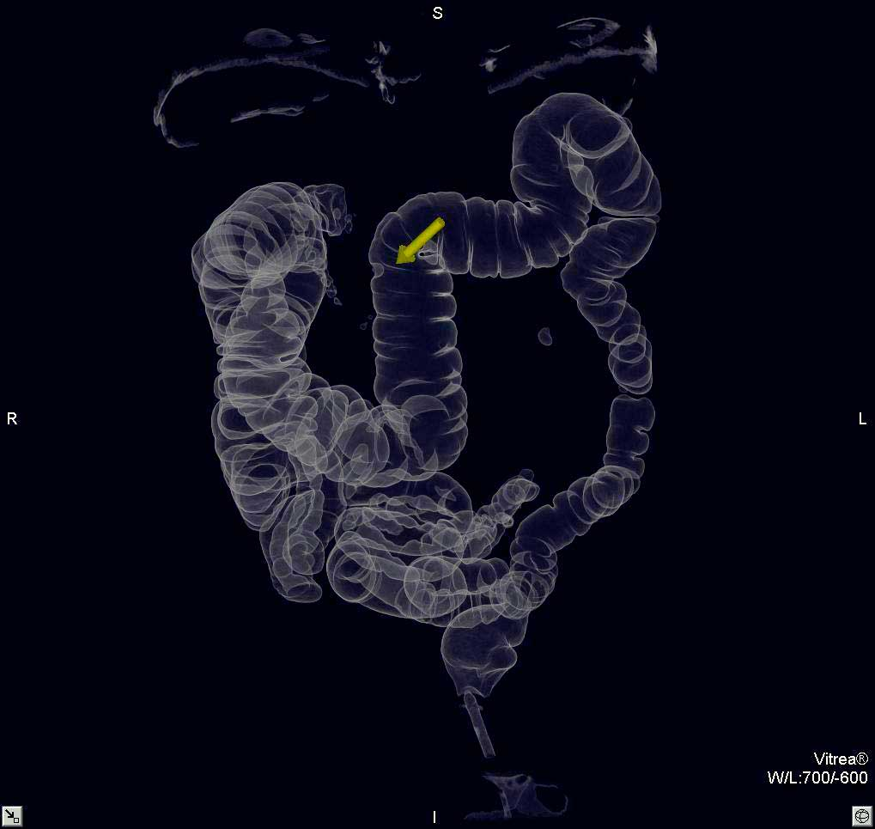
Виртуальная колоноскопия
При этом методе не применяют контрастное вещество. Вводится лишь воздух для расширения толстой кишки. Затем используется спиральная компьютерная томография. Это исследование не позволяет проводить биопсию и удаление полипов, а также выявлять повреждения размером до 5 мм.

Slide 18
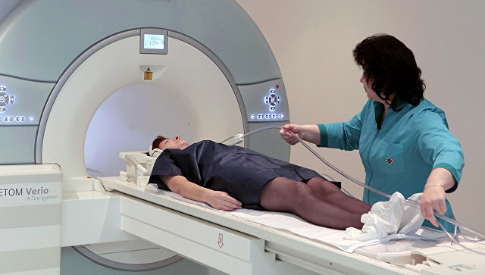
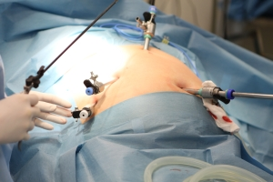
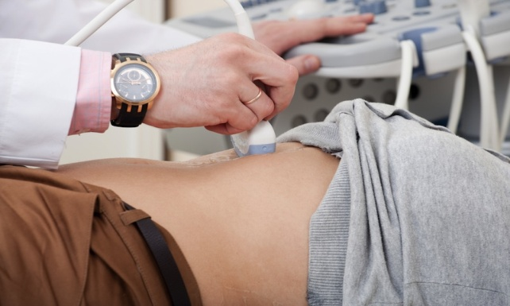
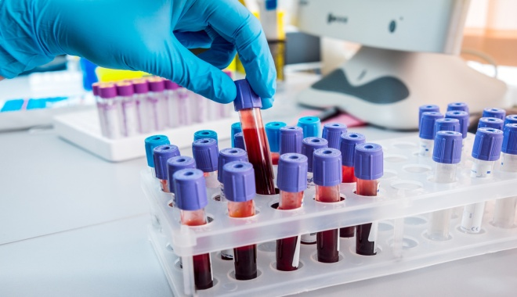
Все остальные методы: УЗИ, КТ, МРТ, лапароскопия, определение РЭА, Са19-9 и других маркеров – являются дополнительными методами исследования, применяются по особым показаниям в специализированных учреждениях для уточнения степени распространенности опухолевого процесса.

